Slide 1
贝叶斯优化 (Bayesian Optimization)： 通过优化轻函数以调整复杂神经网络的超参数
优化复杂神经网络超参数(Hyperparameter)的常用方法：
0. 猜(Guess/Best Practices)
1. 网格搜索(Grid Search)
2. 随机搜索(Random Search)
3. 贝叶斯优化
4. 其它

Slide 2
贝叶斯优化 (Bayesian Optimization)： 通过优化轻函数以调整复杂神经网络的超参数
优化复杂神经网络超参数(Hyperparameter)的常用方法：
0. 猜(Guess/Best Practices)
1. 网格搜索(Grid Search)
- 列举所有可训练参数组成参数组合
- 对组合进行交叉验证并选择最优组合
- GridSearchCV
2. 随机搜索(Random Search)
3. 贝叶斯优化

Slide 3
贝叶斯优化 (Bayesian Optimization)： 通过优化轻函数以调整复杂神经网络的超参数
优化复杂神经网络超参数(Hyperparameter)的常用方法：
0. 猜(Guess/Best Practices)
1. 网格搜索(Grid Search)
2. 随机搜索(Random Search)
- 随机化所有组合
- 对组合进行交叉验证并选择最优组合
- RandomizedSearchCV
3. 贝叶斯优化

Slide 4
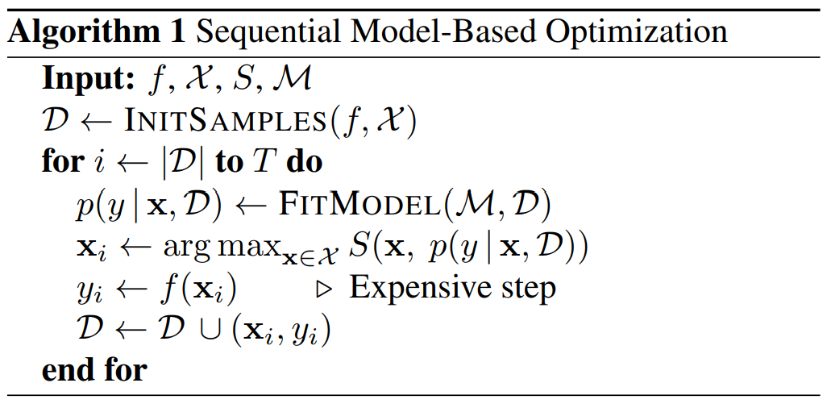
贝叶斯优化 (Bayesian Optimization)： 通过优化轻函数以调整复杂神经网络的超参数
优化复杂神经网络超参数(Hyperparameter)的常用方法：
0. 猜(Guess/Best Practices)
1. 网格搜索(Grid Search)
2. 随机搜索(Random Search)
3. 贝叶斯优化

Slide 5
贝叶斯优化 (Bayesian Optimization)： 通过优化轻函数以调整复杂神经网络的超参数
算法实现步骤：
1. 将待优化模型封装进黑盒函数
def blackbox (**目标优化超参数,…):
传入不同的目标优化超参数值，黑盒函数会返回对应的模型准确率。本项目目标优化超参数为learning_rate，优化范围为[1e-5, 1]。
注：现在问题变成了变量为目标超参数，结果为准确率；即现在在优化黑盒函数。
2. 选择并定义概率回归模型(Probabilistic Regression Models)
黑盒函数服从被选择的概率回归模型的分布，可以基于黑盒函数{输入，输出}值对，预测黑盒函数输出关于输入的函数。 做法是gpr.fit(X_sample, Y_sample)

Slide 6
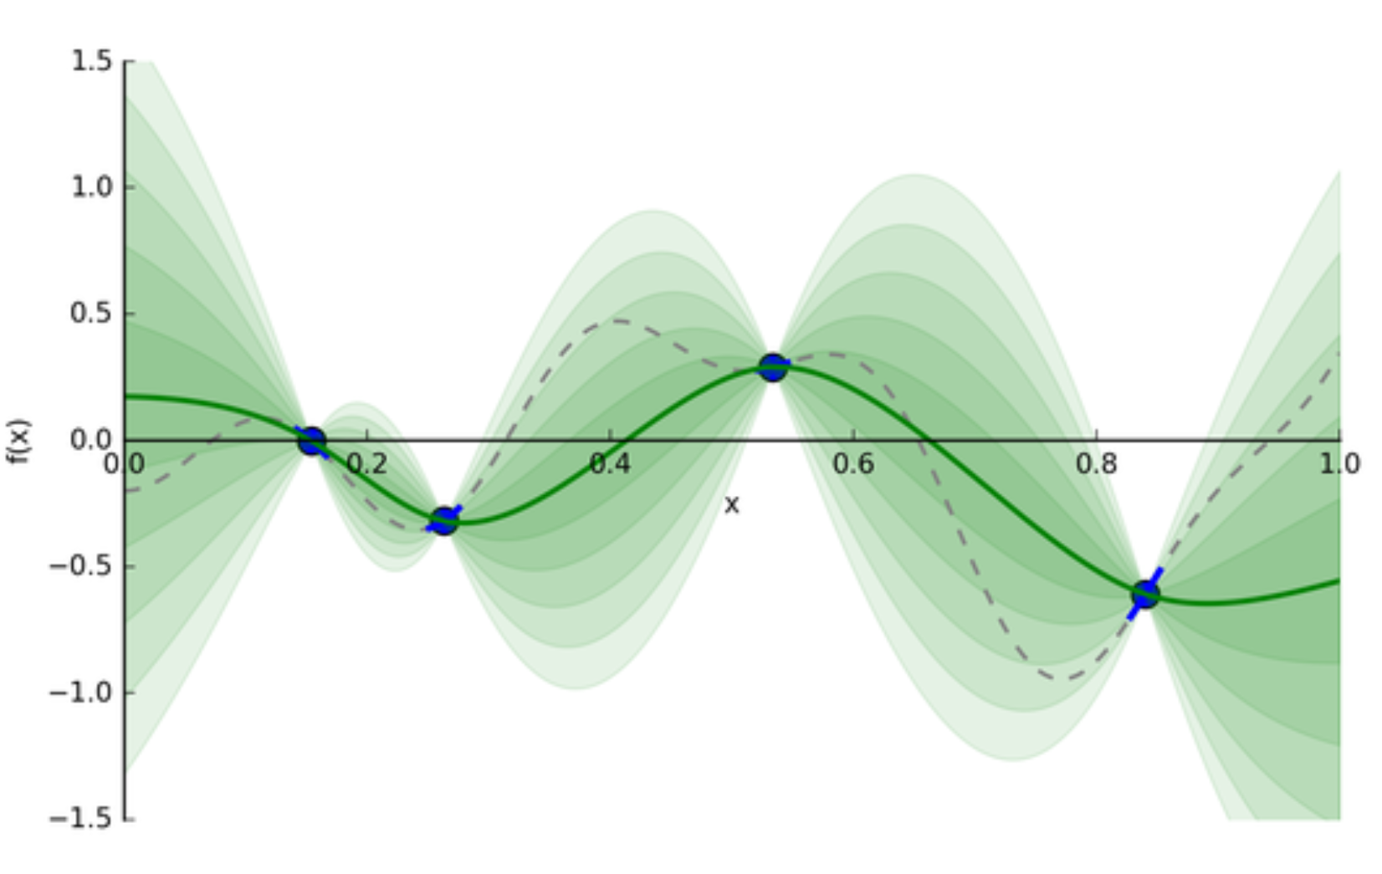
gpr.predict(ALL_Point)
{输入，输出}能预测的是输出关于输入的函数，以及输出值的置信区间/标准差。

Slide 7
贝叶斯优化 (Bayesian Optimization)： 通过优化轻函数以调整复杂神经网络的超参数
算法实现步骤：
3. 选择并定义采集函数(Acquisition Function):
采集函数定义了一个优化规则，这个规则期望采集的X值能够同时：
1. 提升gpr对黑盒函数预测的准确度
2. 使黑盒函数输出值高
用程序表达这两个目的：
1. 采集所在点Y值标准差大的X值
2. 采集使y值离gpr.predict_maxAccuracy最近的X值（y- gpr.predict_maxAccuracy）
4. 在采集后，通过黑盒函数获得{输入，输出}对，并将其存入D即(X_sample, Y_sample)中。让gpr.fit(D)来更新gpr，进而更新采集函数。

Slide 8
5. 利用采集函数循环采集N次X值，将每次采集的X值传入黑盒函数获得对应准确率；最后，比较对应准确率大小获得最佳X值
注：所谓轻函数就是采集函数。我们通过对其优化，获得很有希望是高准确率的X值，提供给复杂函数验证。

Slide 9
贝叶斯优化 (Bayesian Optimization)： 通过优化轻函数以调整复杂神经网络的超参数
概率回归模型(M): 高斯过程(Gaussian Processes)
采集函数(S): 期待提升函数(Expected Improvement)
搜索定义域(X): [1e-5, 1]

